Slide 1

Анализ рынка труда и прогноз кадровой потребности предприятий как инструмент регулирования рынка труда и обеспечения специалистами отраслей экономики
Роль кадровых центров «Работа России» в формировании прогноза кадровой потребности рынка труда
И.о. генерального директора
ВНИИ труда Минтруда России
Смирнов Владимир Михайлович
Сочи, 12.09.2024 г.

Slide 2
2
ТЕКУЩИЕ ПРОБЛЕМЫ НА РЫНКЕ ТРУДА
УРОВЕНЬ ЗАНЯТОСТИ, РЕГИСТРИРУЕМОЙ БЕЗРАБОТИЦЫ И БЕЗРАБОТИЦЫ ПО МОТ, %
ЧИСЛЕННОСТЬ РАБОЧЕЙ СИЛЫ
И ПОТЕНЦИАЛЬНОЙ РАБОЧЕЙ СИЛЫ, ТЫС. ЧЕЛ.
Низкие уровни занятости
у молодежи, в т.ч. выпускников
Выбытие с рынка труда профессионалов пенсионного возраста
Недостаток квалифицированных кадров на ключевых предприятиях в регионах
ЧИСЛЕННОСТЬ ЗАНЯТЫХ И УРОВЕНЬ ЗАНЯТОСТИ ПО ВОЗРАСТНЫМ КОГОРТАМ
Источник: Росстат (обследования рабочей силы), с учетом результатов ВПН

Slide 3
3
ПЕРСПЕКТИВАНЯ СИТУАЦИЯ С КАДРАМИ
ТЕКУЩАЯ И ПРОГНОЗНАЯ ПОЛОВОЗРАСТНЫЕ ПИРАМИДЫ
Возрастная когорта | Численность населения, тыс. чел. |  | Изменения численности, %
 |  |  | Всего | в т.ч.
 | 2022 | 2030 |  | Мужчины | Женщины
15-19 | 7 550 | 9 468 | + 25,4% | + 25,1% | + 25,7%
20-24 | 7 141 | 8 275 | + 15,9% | + 15,5% | + 16,3%
25-29 | 7 990 | 7 555 | - 5,4% | - 3,7% | - 7,2%
30-34 | 11 905 | 7 345 | - 38,3% | - 37,3% | - 39,3%
35-39 | 12 660 | 9 292 | - 26,6% | - 26,1% | - 27,1%
40-44 | 11 215 | 12 592 | + 12,3% | + 12,8% | + 11,8%
45-49 | 10 236 | 11 717 | + 14,5% | + 14,6% | + 14,3%
50-54 | 9 103 | 10 316 | + 13,3% | + 11,8% | + 14,7%
55-59 | 9 428 | 9 137 | - 3,1% | - 1,8% | - 4,1%
60-64 | 10 479 | 8 054 | - 23,1% | - 21,1% | - 24,6%
65-69 | 8 825 | 8 863 | + 0,4% | + 3,7% | - 1,7%
70+ | 14 625 | 19 535 | + 33,6% | + 43,5% | + 29,0%
Всего | 121 158 | 122 148 | + 0,8% | + 1,1% | + 0,6%
ЖЕНЩИНЫ
МУЖЧИНЫ
ЖЕНЩИНЫ
МУЖЧИНЫ
70-90: 14,2 млн
70-90: 18,8 млн
ЗАНЯТЫЕ
ЗАНЯТЫЕ
Демографические изменения приведут к старению населения и «вымыванию» из занятости
Без повышения занятости молодежи выбытие рабочей силы не удастся компенсировать
0
30-39: 16,6 млн
30-39: 24,6 млн
20-24: 7,1 млн
20-24: 8,3 млн
15-19: 7,6 млн
15-19: 9,5 млн
2022 год
2030 год
Источник: Росстат, расчеты на основе прогнозов уровней занятости

Slide 4
4
ВЗАИМОСВЯЗЬ ВЫПУСКА, ПРОИЗВОДИТЕЛЬНОСТИ И ЧИСЛЕННОСТИ, % Г/Г
ОЦЕНКИ ПОТРЕБНОСТИ ПО ДАННЫМ ОПРОСА РАБОТОДАТЕЛЕЙ (2023) И ПО ФЕДЕРАЛЬНОЙ МЕТОДИКЕ, ТЫС. ЧЕЛ.
ФАКТИЧЕСКИЕ И ПРОГНОЗНЫЕ ИНДЕКСЫ ПРОИЗВОДИТЕЛЬНОСТИ ТРУДА ВЭД, Г/Г
Вид экономической деятельности | Факт (Росстат) |  |  | МЭР | Средний темп 2017-2023 (без 20 и 22) | Прогноз (Минэкономразвития России) |  |  |  | Средний темп 2024-2030
 | 2017 | 2019 | 2021 | 2023 |  | 2024 | 2026 | 2028 | 2030
Всего | 102,1% | 102,4% | 103,9% | 102,2% | 102,7% | 102,7% | 102,1% | 102,5% | 102,8% | 102,5%
Сельское хозяйство | 105,4% | 106,0% | 101,9% | 102,0% | 103,5% | 102,3% | 101,9% | 102,9% | 103,4% | 102,5%
Добыча полезных ископаемых | 100,9% | 101,6% | 100,4% | 96,3% | 100,1% | 100,3% | 101,9% | 101,3% | 101,3% | 101,5%
Обрабатывающие производства | 104,3% | 103,6% | 102,5% | 103,2% | 103,7% | 102,5% | 102,7% | 103,9% | 104,6% | 103,4%
Электроэнергия, газ, пар | 99,9% | 100,2% | 105,6% | 100,7% | 101,9% | 101,8% | 102,9% | 103,3% | 103,3% | 102,9%
Водоснабжение | 98,8% | 105,8% | 106,3% | 98,2% | 102,3% | 101,8% | 102,8% | 103,2% | 103,2% | 102,8%
Строительство | 97,2% | 96,8% | 100,0% | 102,4% | 99,4% | 103,1% | 102,6% | 102,8% | 102,8% | 102,8%
Торговля | 100,4% | 101,6% | 103,4% | 105,4% | 102,5% | 103,0% | 102,7% | 103,0% | 103,0% | 102,9%
Транспортировка и хранение | 100,1% | 101,0% | 103,1% | 101,0% | 101,3% | 101,7% | 101,9% | 102,7% | 102,7% | 102,3%
Гостиницы и общепит | 103,0% | 100,6% | 119,8% | 103,3% | 106,2% | 104,9% | 105,0% | 105,3% | 105,3% | 105,2%
Информация и связь | 101,2% | 106,1% | 107,8% | 100,5% | 103,9% | 101,9% | 102,5% | 103,9% | 104,7% | 103,2%
Недвижимость | 103,7% | 102,6% | 102,8% | 99,9% | 102,9% | 102,5% | 102,4% | 102,7% | 102,7% | 102,6%
Профессиональная деятельность | 105,1% | 107,9% | 107,2% | 99,7% | 105,3% | 102,0% | 102,7% | 104,0% | 104,7% | 103,4%
Административная деятельность | 103,5% | 96,3% | 103,8% | 99,8% | 100,0% | 102,2% | 101,2% | 101,6% | 101,6% | 101,6%
Источник: Росстат, Минэкономразвития России, по ВЭД, для которых рассчитывается индекс производительности труда

Slide 5
5
ПРОГНОЗ РЫНКА ТРУДА
МЕТОДИКА ПРОГНОЗА
1. ОПРЕДЕЛЕНИЕ КАДРОВОЙ ПОТРЕБНОСТИ
2. ДВУХУРОВНЕВЫЙ ПРОГНОЗ
3. ГАРМОНИЗАЦИЯ ПОДГОТОВКИ С ТРЕБОВАНИЯМИ ЭКОНОМИКИ
ИСТОЧНИКИ
СТАТИСТИЧЕСКИЕ ДАННЫЕ, ПРОГНОЗ СЭР
ФЕДЕРАЛЬНЫЙ ПРОГНОЗ
ДОКУМЕНТЫ СТРАТЕГИЧЕСКОГО ПЛАНИРОВАНИЯ
ОКЗ, ОКПДТР
БАЛАНСИРОВКА
ОПРОС ЭКСПЕРТОВ (250+)
Классификаторы системы образования
РЕГИОНАЛЬНЫЙ ПРОГНОЗ
(89 субъектов РФ)
ВСЕРОССИЙСКИЙ ОПРОС РАБОТОДАТЕЛЕЙ (260+ тыс.)
ОБЩАЯ ПОТРЕБНОСТЬ ЭКОНОМИКИ
ЗАМЕЩАЮЩАЯ ПОТРЕБНОСТЬ ЭКОНОМИКИ
ГАРМОНИЗАЦИЯ КЛАССИФИКАТОРОВ
РАЗРЕЗЫ: РЕГИОНАЛЬНЫЙ, ОТРАСЛЕВОЙ, ПРОФЕССИОНАЛЬНО-КВАЛИФИКАЦИОННЫЙ
11 ВЭД по макроэкономическим показателям (на основе индекса ВДС и производ.труда)
10 ВЭД по демографическим показателям и показателям рынка труда (ССЧ, СЧ)
Выбывающие по ВЭД
Новые работники по ВЭД
Соотнесение прогнозной структуры потребности со структурой КЦП
438 групп ОКЗ
УЧАСТНИКИ
Минтруд России
Минэкономразвития
Росстат
РОИВ
ФОИВ
методология, федеральный прогноз, опрос экспертов, опрос работодателей
прогнозные показатели
показатели рынка
труда (ретроспектива) + демографический прогноз
прогнозы субъектов РФ (единая методика)
отраслевые эксперты, оценка
ПРОГНОЗ ФОРМИРУЕТСЯ ЕЖЕГОДНО (ДЕКАБРЬ)
ПОТРЕБНОСТИ И ДЕФИЦИТЫ ДИНАМИЧНО ТРАНСФОРМИРУЮТСЯ

Slide 6
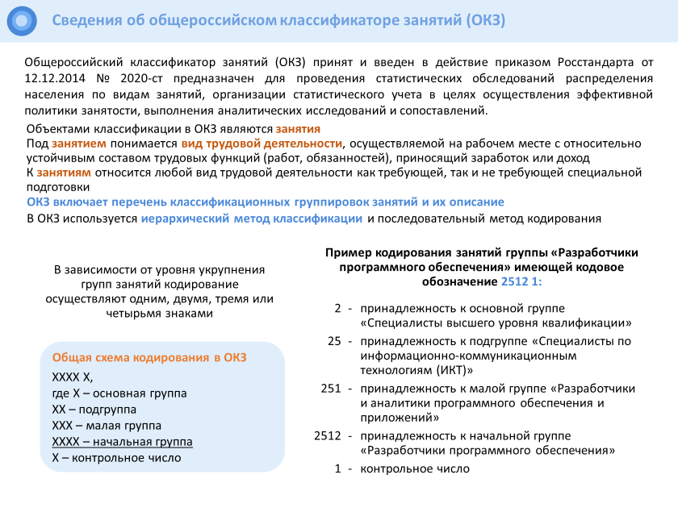

Slide 7

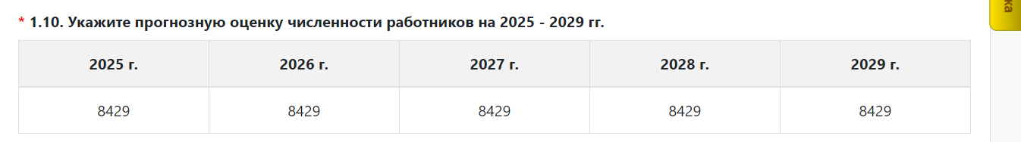
ПРИМЕРЫ УЧАСТИЯ РАБОТОДАТАЛЕЙ ВО ВСЕРОССИЙСКОМ ОПРОСЕ
ПО ОПРЕДЕЛЕНИЮ ПЕРСПЕКТИВНОЙ ПОТРЕБНОСТИ В КАДРАХ, 2024 г.
ОРГАНИЗАЦИЯ 1, СПИСОЧНАЯ ЧИСЛЕННОСТЬ РАБОТНИКОВ НА 31.12.2023Г. – 8429 ЧЕЛ.
РАСПРЕДЕЛЕНИЕ ПРОФЕССИОНАЛЬНО-КВАЛИФИКАЦИОННАЯ СТРУКТУРЫ ОРГАНИЗАЦИИ
ПО ОСНОВНЫМ ГРУППАМ ОКЗ (РАЗДЕЛ 2 ОПРОСА, ПКС ИЗ ШТАТНОГО РАСПИСАНИЯ)
Прогнозная оценка численности работников на 2025 - 2029 гг. |  | Изменение численности относительно 31.12.2023*
2024 год | 8429
2025 год | 8429 | 0%
2026 год | 8429 | 0%
2027 год | 8429 | 0%
2028 год | 8429 | 0%
2029 год | 8429 | 0%
*Организацией не представлена прогнозная оценка численности работников на 2025 - 2029 гг. (выбывающие, новые работники, привлечение выпускников – 0%).

Slide 8
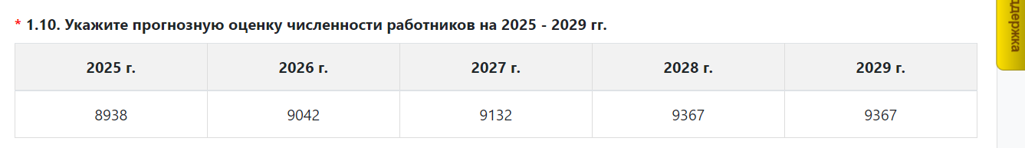
ПРИМЕРЫ УЧАСТИЯ РАБОТОДАТАЛЕЙ ВО ВСЕРОССИЙСКОМ ОПРОСЕ
ПО ОПРЕДЕЛЕНИЮ ПЕРСПЕКТИВНОЙ ПОТРЕБНОСТИ В КАДРАХ
ОРГАНИЗАЦИЯ 2, СПИСОЧНАЯ ЧИСЛЕННОСТЬ РАБОТНИКОВ НА 31.12.2023Г. – 7689 ЧЕЛ.
РАСПРЕДЕЛЕНИЕ ПРОФЕССИОНАЛЬНО-КВАЛИФИКАЦИОННАЯ СТРУКТУРЫ ОРГАНИЗАЦИИ
ПО ОСНОВНЫМ ГРУППАМ ОКЗ (РАЗДЕЛ 2 ОПРОСА, ПКС ИЗ ШТАТНОГО РАСПИСАНИЯ)
Прогнозная оценка численности работников на 2025 - 2029 гг. |  | Изменение численности относительно 31.12.2023
2024 год | 7689
2025 год | 8938 | +16%*
2026 год | 9042 | +18%
2027 год | 9132 | +19%
2028 год | 9367 | +22%
2029 год | 9367 | +22%
Организацией представлена прогнозная оценка численности работников на 2025 - 2029 гг. (выбывающие, новые работники, привлечение выпускников).
* Увеличение численности за счет новых работников на расширение деятельности.

